Slide 1
Introducción a AJAX
José Mª Serrano
jsersan@gmail.com

Slide 2

¿Qué es AJAX?
Acrónimo de Asynchronous JavaScript And XML
Definición
No es ninguna tecnología, ni lenguaje de programación
Es una técnica de desarrollo web que combina varias
tecnologías
Consiguiendo una navegación más ágil y rápida, más dinámica.

Slide 3
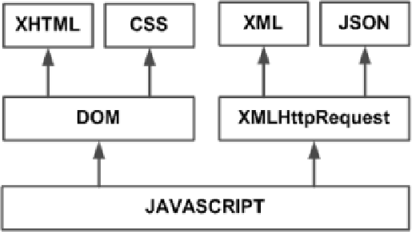
Tecnologías empleadas

Slide 4
Características de XMLHttpRequest
Comunicación GET/POST
Documentos pueden ser texto plano/xml
Trabaja en background
Número limitado de peticiones
Permite especificar un manejador para el control de cambios de estado
Manejador notifica el estado de la petición:
  Inicializada
  Iniciada
  En proceso de retornar la información
  Operación completada

Slide 5
Tipo de Respuesta
Documento XML
Texto
  Procesado en el cliente
  Mostrado directamente
JavaScript
  Evaluado en JavaScript mediante ‘eval()’
  JSON, “JavaScript Object Notation”:
  Es un formato ligero para el intercambio de datos
  Es un subconjunto de la notación literal de objetos de Javascript pero no requiere el uso de Javascript

Slide 6
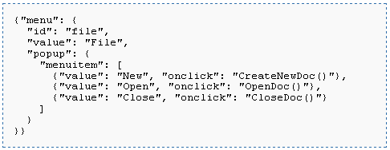
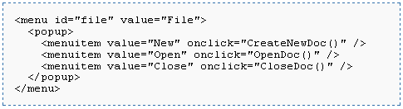
EJEMPLO JSON
Definición de barra de menús usando JSON y XML:

Slide 7
Métodos de XMLHttpRequest
open("method", "URL", syn/asyn): Asigna la URL de destino, el método y otros parámetros opcionales de una petición pendiente
send(content): Envía la petición, opcionalmente se puede enviar una cadena de texto o un objeto DOM
abort(): Detiene la petición actual
getAllResponseHeaders(): Devuelve todas las cabeceras de la respuesta como pares de etiqueta y valores en una cadena
getResponseHeader("headerLabel"): Devuelve el valor de una cabecera determinada
setRequestHeader("label", "value"): Asigna un valor al par label/value para la cabecera enviada.

Slide 8
Propiedades de XMLHttpRequest
onreadystatechange: El manejador del evento llamado en cada cambio de estado del objeto
readyState: Indica el estado del objeto o la petición
  0 = sin inicializar
  1 =cargando
  2 = fin de la carga
  3 = actualizando la información recibida
  4 = Operación completada
status: Estado HTTP devuelto por el servidor
  404 si la página no se encuentra
  200 si todo ha ido bien

Slide 9
Propiedades de XMLHttpRequest
responseText: Cadena de texto con los datos devueltos por el servidor
responseXML: Objeto DOM devuelto por el servidor
statusText: Respuesta del servidor asociada al status (mensaje de texto)

Slide 10
Funcionamiento de AJAX
Usuario provoca un evento
Se crea y configura un objeto XMLHttpRequest
El objeto XMLHttpRequest realiza una llamada al servidor
La petición se procesa en el servidor
El servidor retorna un documento XML que contienen el resultado
El objeto XMLHttpRequest llama a la función callback() y procesa el resultado
Se actualiza el DOM de la página asociado con la petición con el resultado devuelto

Slide 11
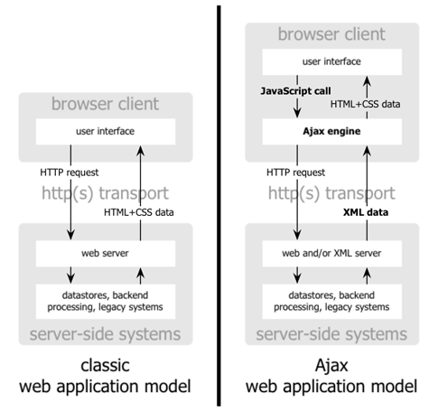
Web Tradicional vs AJAX (1)

Slide 12
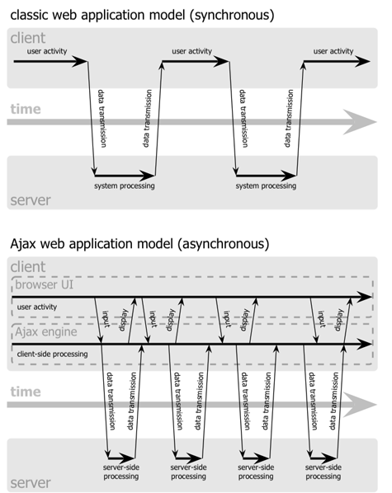
Web Tradicional vs AJAX (2)

Slide 13
Ventajas
Mayor interactividad
  Recuperación asíncrona de datos, reduciendo el tiempo de espera del usuario
Facilidad de manejo del usuario
  El usuario tiene un mayor conocimiento de las aplicaciones de escritorio
Se reduce el tamaño de la información intercambiada
Portabilidad entre plataformas
  No requieren instalación de plugins, applets de Java, ni ningún otro elemento
Código público

Slide 14
Inconvenientes y Críticas
Usabilidad: Comportamiento del usuario ante la navegación
  Botón de volver atrás del navegador
    - Empleo de iframe ocultos para almacenar el historial)
    - Empleo de fragmento identificador del URL (‘#’) y recuperación mediante JavaScript
  Problema al agregar marcadores/favoritos en un momento determinado de la aplicación
    - Empleo del fragmento identificador del URL (‘#’) y recuperación mediante JavaScript
  Problemas al imprimir páginas renderizadas dinámicamente
Tiempos de respuesta entre la petición del usuario y la respuesta del servidor
  Empleo de feedback visual para indicar el estado de la petición al usuario

Slide 15
USOS DE AJAX
Validación de datos de formularios en tiempo real
  Identificadores de usuario, nº de serie, códigos postales u otro código especial que necesite validación en el lado del servidor antes de ser enviado el formulario.
Autocompletado
  Direcciones de correo, nombres, ciudades
Operaciones de detalle
  Obtener información más detallada de un producto
GUI avanzadas
  Controles en árbol, menús, barras de progreso
Refresco de datos
Notificaciones del servidor

Slide 16
USOS DE AJAX
Actualizar o eliminar registros
Expandir formularios web
Devolver peticiones simples de búsqueda

Slide 17
Ejemplos de Aplicaciones (1)
Gmail:
  Gmail (http://gmail.com)
  Google Maps (http://maps.google.com/)
  Google Suggest (http://www.google.com/webhp?complete=1&hl=en)
  Google Calendar(http://www.google.com/calendar/)
Microsoft:
  Windows Live Mail (http://mail.live.com)
  Windows Local Live(antes MSN Virtual Earth, http://local.live.com)
Amazon Maps (http://maps.a9.com/)
Amazon: (http://www.a9.com)
HousingMaps (http://www.housingmaps.com/), con Google Maps

Slide 18
Ejemplos de Aplicaciones (2)
Aplicaciones de Escritorio:
  Suite de oficina
    gOffice (http://www.goffice.com/)
    Thinkfree(http://online.thinkfree.com/)
    Zimbra (http://www.zimbra.com)
  Procesadores de texto
    Writely (http://www.writely.com)
    FCKeditor(http://www.fckeditor.net/)
  Hoja de cálculo
    Num Sum (http://numsum.com)
    Numbler (http://numbler.com/)
  Calendarios
    Kiko (http://www.kiko.com/)

Slide 19
Ejemplos de Aplicaciones (3)
  Notas:
    Webnote(http://www.aypwip.org/webnote/)
  Lector RSS:
    Backbase (http://www.backbase.com/demos/RSS/)
    Netvibes (http://www.netvibes.com/)
  Mensajería instantánea:
    Meebo (http://www.meebo.com/)
    IM (http://ajaxim.unwieldy.net/)
  Gestor de bases de datos MySQL (http://www.turboajax.com/turbodbadmin/)

Slide 20
Ejemplos de Aplicaciones (4)
Sistema Operativo (http://www.michaelrobertson.com/ajaxos/)
AJAXLaunch
  AJAXWrite : Procesador de textos (http://www.ajaxlaunch.com/ajaxwrite/)
  AJAXSketch: Editor gráfico (http://www.ajaxsketch.com/)
  Eyespot: Reproductor de Video (http://www.eyespot.com/)
  ajaxXLS: Hojas de cálculo (http://www.ajaxxls.com/)
  ajaxTunes: Reproductor de música (http://www.ajaxtunes.com/)
  ajaxOS: Sistema Operativo basado en Linspire (http://www.myajaxos.com/)

